Slide 1
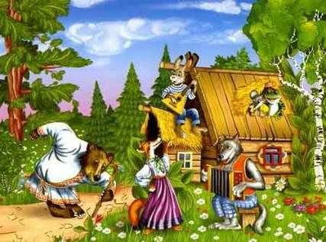
По страницам сказок
Логические задачи
учитель начальных классов Бондарь Л.Ф.

Slide 2
В некотором царстве, в некотором государстве жила-была…
Логика

Slide 3
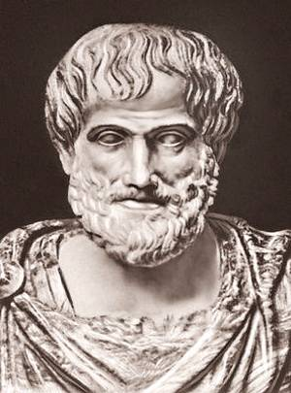
Логика, наука о законах и формах правильного мышления, зародилась в Древней Греции.
Основоположником логики по праву считают великого учёного Аристотеля (384 – 322 гг. до н.э.).
Она лежит в основе различных наук (естественных, общественных и технических), а также в основе любого учебного предмета.
Логику должен знать каждый человек, чтобы мыслить правильно.

Slide 4
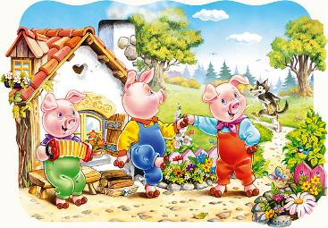
Три поросенка
Один из трех поросят любит петь, другой танцевать, а третий читать. Ниф-ниф спрашивает своего брата: «Что ты читаешь?» Брат отвечает: «Читаю заметку о том, как Нуф-Нуф победил в конкурсе танцев». Кто из них танцор, певец и любитель почитать?
Ответ: Ниф-ниф поет, Нуф-нуф танцует, а Наф-наф любит читать.

Slide 5
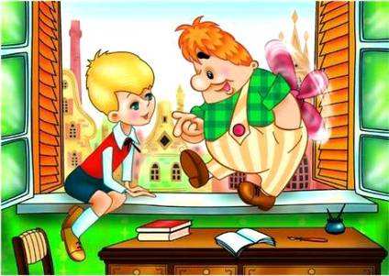
Малыш и Карлсон
Пока «домомучительница» делала уборку, Карлсон , Малыш и щенок решили пошалить. В итоге все плюшки оказались съедены. Малыш сказал: «Это не я съел плюшки». Карлсон сказал: «Это щенок съел все плюшки». Оказалось, что одно из утверждений верное а другое – нет. Кто же съел все плюшки?
Ответ: Карлсон.

Slide 6
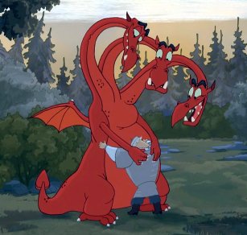
Змей Горыныч
Одна из голов змея Горыныча всегда говорит правду, другая- всегда врет, а третья – хитрит – иногда говорит правду, а иногда врет.
Первая голова: - Врет вторая.
Вторая голова: - Я хитрю!
Третья голова: - Вторая всегда говорит правду.
Какая голова хитрит, а какая врет?
Ответ: Вторая – лжет, а третья – хитрит.

Slide 7
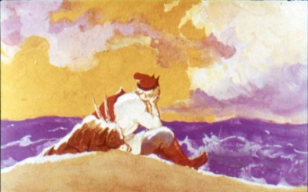
Иван-дурак
Отправил царь Ивана–дурака на пруд, да дал задание ему, набрать 6 л воды. А у Ивана только два сосуда: 5 л и 7 л. Помогите Ивану справиться с заданием.

Slide 8
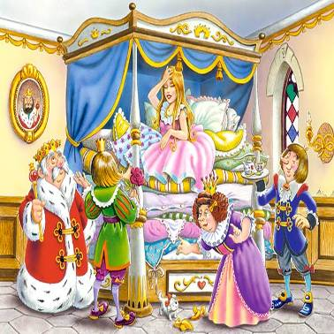
Принцесса на горошине
Чтобы проверить принцессу, хитрая королева положила ей на кровать 20 тюфяков. 10 тюфяков были из гусиного пуха, 16 –из гагачьего пуха. Сколько тюфяков содержали и гусиный, и гагачий пух.
Ответ: 6 тюфяков

Slide 9
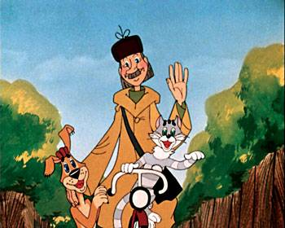
Простоквашино
40% жителей Простоквашино выписывают журналы, 75% - газеты, 10% - не выписывают ничего. Сколько процентов выписывают и газеты и журналы?
Ответ: 25%

Slide 10


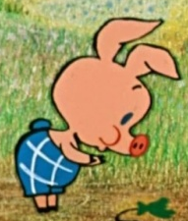


Винни Пух
>
Три Винни Пуха весят больше, чем четыре Пятачка. Что тяжелее: четыре Винни Пуха или пять Пятачков?
?
Ответ: 4 Винни Пуха

Slide 11
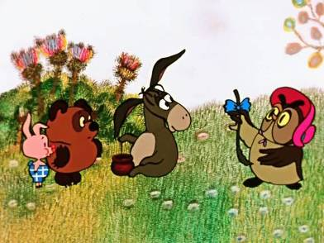
Ослик Иа потерял хвост.
Винни Пух: - Хвост нашла Сова.
Сова: - Хвост нашел Пятачок.
Пятачок: - Я нашел хвост!
Только один из них сказал правду, а двое соврали.
Кто нашел хвост?
Ответ: Сова

Slide 12
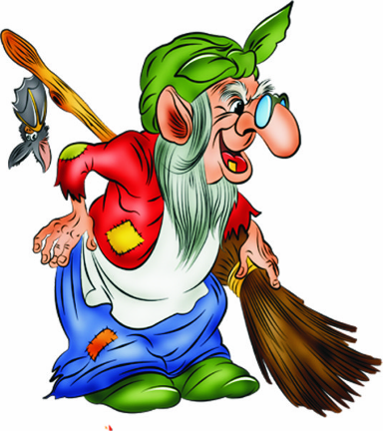
В избушке Бабы Яги сушатся 50 грибов. Среди любых 24 из них имеется хотя бы одна поганка, а среди любых 28 грибов – хотя бы один мухомор. Сколько поганок и мухоморов сушит Баба Яга?
Ответ: 23 мухомора и 27 поганок

Slide 13
Спасибо за внимание!

